Slide 1

DMLU – Departamento Municipal de Limpeza Urbana
Fundado há 48 anos, o DMLU é a autarquia do município de Porto Alegre responsável pela limpeza urbana e manejo dos resíduos sólidos urbanos.
O setor administrativo está localizado na avenida Azenha nº 631, mas os serviços estão vinculados também a regionais com Unidades de Serviço estrategicamente distribuídas pela cidade.

Slide 2
Unidades de Serviço do DMLU
Seção Centro:
Av. Alberto Bins S/N. Sob o Viaduto da Conceição.
Setor Norte:
Sede: rua Dom Jaime de Barros Câmara, 815 | Sarandi
Unidade Ilhas: rua Cap. Coelho, S/N - Praça Salomão Pires de Abraão | Subprefeitura da Ilha da Pintada
Unidade Humaitá: rua José Aloísio Filho, 780 | Humaitá
Unidade IAPI: avenida Assis Brasil, 1715 | Passo d’Areia

Slide 3
Unidades de Serviço do DMLU
Setor Leste:
Sede: rua Eng. Antônio Carlos Tibiriçá, 363 | Petrópolis
Unidade de Apoio Operacional Leste: estr. Afonso Lourenço Mariante, 4401 | Lomba do Pinheiro
Setor Sul:
Sede : Av. Cavalhada, 6735 | Ipanema
Unidade Niterói - Rua Niterói, 19 | Medianeira
Unidade Ipanema - Av. Guaíba, 2027| Ipanema
Setor Extremo-sul:
Sede: rua Rubens Pereira Torelli, 50 - Restinga
Unidade Belém Novo: avenida Des. Jorge Mello Guimarães, 12 | Subprefeitura de Belém Novo

Slide 4
Serviços prestados pelo DMLU no município de Porto Alegre

Slide 5
Diretoria de Limpeza e Coleta (DLC)

Slide 6
Coleta Domiciliar de Resíduos
Código do Serviço no 156:
72152 - SMSURB/DMLU - Coleta Domiciliar de Resíduos
Recolhimento de resíduo orgânico domiciliar e fiscalização do serviço.
Realizado em 100% das ruas pelo menos três vezes por semana.
Realizado em dois turnos de coleta. A coleta diurna começa às 8h e a noturna às 18h
Realizado porta a porta e recebe apenas resíduos orgânicos e rejeitos, não sendo permitida a mistura com resíduos recicláveis.
Os resíduos orgânicos e os rejeitos devem ser apresentados para a coleta domiciliar no logradouro público, junto ao alinhamento de cada imóvel.

Slide 7
Coleta Domiciliar de Resíduos
Código do Serviço no 156:
72152 - SMSURB/DMLU - Coleta Domiciliar de Resíduos
Resíduos orgânicos: trata-se de todo resíduo de origem vegetal ou animal, ou seja, todo lixo originário de um ser vivo. Exemplos: restos de alimentos como carnes, vegetais, frutos, cascas de ovos, restos de poda, ossos, sementes, erva-mate, borra de café e chá, cinzas, restos de vegetação e galhos finos e dejetos de animais domésticos.
Rejeitos: são resíduos sem potencial de reaproveitamento ou que não possuam viabilidade técnica e financeira de reciclagem. Exemplos: Lacres de iogurte, manteiga e requeijão, papel engordurado e sujo, papel higiênico, absorventes, fraldas descartáveis, cotonetes, espuma, etiquetas adesivas, esponjas, lã de aço, tecidos de limpeza, porcelana, rolhas de cortiça.

Slide 8
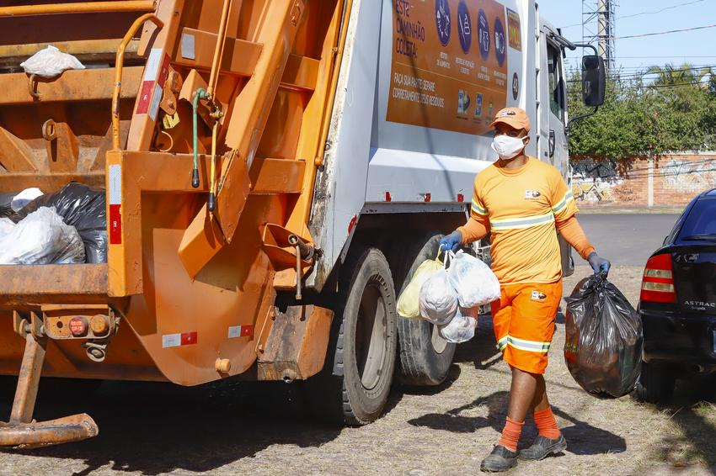
Coleta Domiciliar de Resíduos

Slide 9
Coleta Seletiva de Resíduos
Código do Serviço no 156:
72202 - SMSURB/DMLU - Coleta Seletiva de Resíduos
Recolhimento de resíduos recicláveis e fiscalização do serviço.
Realizada em 100% das ruas que comportam a entrada de caminhões pelo menos duas vezes por semana.
Recebe apenas resíduos recicláveis, não sendo permitida a mistura com resíduos orgânicos e rejeitos.
Os resíduos recicláveis devem ser apresentados para a coleta seletiva no logradouro público, junto ao alinhamento de cada imóvel

Slide 10
Coleta Seletiva de Resíduos
Código do Serviço no 156:
72202 - SMSURB/DMLU - Coleta Seletiva de Resíduos
Resíduos recicláveis: são basicamente todos os materiais feitos de plástico, vidro, papel seco e metal que são reaproveitados. Entre eles, embalagens longa vida, arame, baldes, brinquedos, caixas em geral, caixa de pizza sem gordura, canos e tubos metálicos e em PVC, cobre, copos descartáveis, garrafas pet, latas de alumínio, raio-x, isopor, plástico filme, bisnagas plásticas de alimentos, borrachas e clipes.
Todo o material recolhido pelos caminhões da Coleta Seletiva é levado para as Unidades de Triagem conveniadas com o DMLU, gerando emprego e renda para centenas de pessoas, além de beneficiar o ambiente.
Além disso, para grandes geradores (condomínios com cerca de 50 apartamentos e empresas) é possível solicitar recolhimento de recicláveis personalizado.

Slide 11
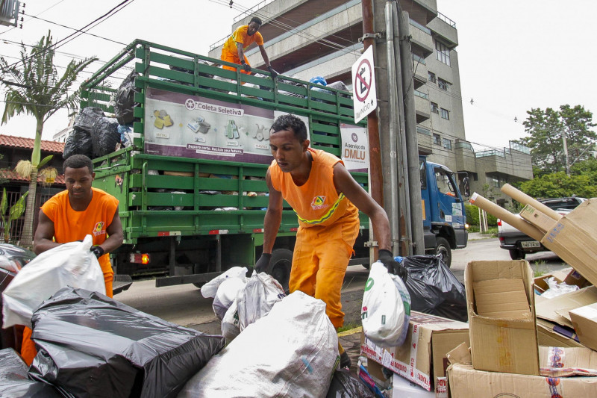
Coleta Seletiva de Resíduos

Slide 12
Coleta Automatizada de Resíduos
Código do Serviço no 156:
73022 - SMSURB/DMLU - Coleta Automatizada de Resíduos
Coleta automatizada de resíduos orgânicos e rejeitos (contêineres espalhados na região central da cidade) e fiscalização do serviço.
Realizada pelo menos três vezes por semana.
Bairros atendidos totalmente pela coleta automatizada: Auxiliadora, Bom Fim, Bela Vista, Centro Histórico, Cidade Baixa, Farroupilha, Independência, Moinhos de Vento, Mont’Serrat, Praia de Belas e Rio Branco.
Bairros atendidos parcialmente pela coleta automatizada: Azenha, Floresta, Higienópolis, Petrópolis, Menino Deus, Santa Cecília, Santana e São João.

Slide 13
Coleta Automatizada de Resíduos
Código do Serviço no 156:
73022 - SMSURB/DMLU - Coleta Automatizada de Resíduos
Recebe apenas resíduos orgânicos e rejeitos, não sendo permitida a mistura com resíduos recicláveis.
Os resíduos orgânicos e os rejeitos devem ser acondicionados dentro dos contêineres, em qualquer dia e horário.

Slide 14
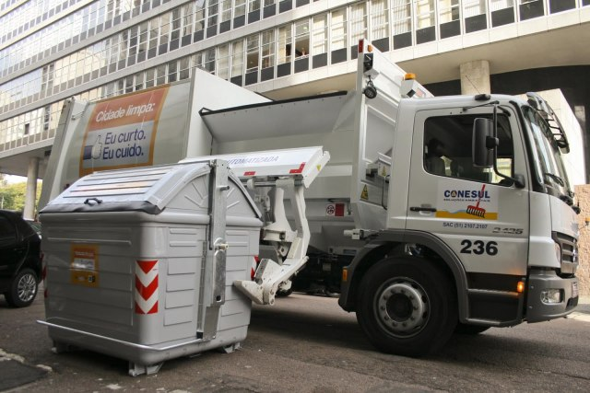
Coleta Automatizada de Resíduos

Slide 15
Coleta Especial Onerosa
Código do Serviço no 156:
72067 - SMSURB/DMLU - Coleta Especial Onerosa
Modalidade de coleta para resíduos que não são recolhidos nas coletas domiciliar e seletiva
Serviço disponibilizado pelo DMLU como forma de promover o descarte adequado de resíduos para quem não possui facilidade de deslocamento até alguma Unidade de Destino Certo (Ecoponto).
Tipos de resíduos recolhidos: madeira, móveis e eletrodomésticos danificados, entre outros.
Este serviço não coleta caliça.

Slide 16
Coleta Especial Onerosa
Código do Serviço no 156:
72067 - SMSURB/DMLU - Coleta Especial Onerosa
Há duas modalidades:
Coleta Eventual: disponível para recolhimento acima de 1 metro cúbico. Primeiramente é realizado o orçamento, baseado no quantitativo e na categoria de material. Depois, se aceito o orçamento, a pessoa é orientada a como fazer o pagamento. Após estes procedimentos, é agendada a retirada definitiva dos resíduos.
Coleta Certa: disponível para recolhimento de até 1 metro cúbico. O serviço pode ser solicitado até uma vez por mês, por requerente, mediante pagamento de taxa de 12 UFM (R$ 63,07 – ano 2023).
Para ambas as modalidades, o pagamento deve ser feito por cartão de crédito ou débito, ou ainda por depósito na conta do DMLU.

Slide 17
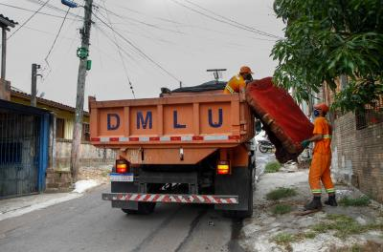
Coleta Especial Onerosa

Slide 18
Coleta de Descarte Irregular de Resíduos
Código do Serviço no 156:
72149 - SMSURB/DMLU - Coleta de Descarte Irregular de Resíduos
Solicitação de recolhimento de lixo depositado de forma irregular em áreas públicas.
Não é utilizado para resíduos no interior terrenos baldios ou áreas privadas, pois são tratados pela fiscalização.
A programação de execução é feita conforme os protocolos recebidos e avaliação das principais necessidades pelo chefe da correspondente zonal do DMLU.

Slide 19
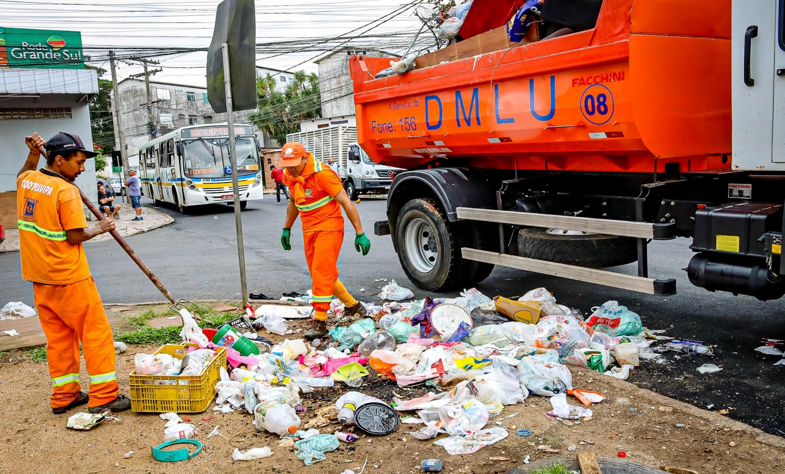
Coleta de Descarte Irregular de Resíduos

Slide 20
Recolhimento de Animal Morto (pequeno porte)
Código do Serviço no 156:
72206 - SMSURB/DMLU - Recolhimento de Animal Morto (pequeno porte)
Remoção de animal de pequeno porte morto em área pública. Exemplo: cão, gato, etc.
Caso o animal precise ser levantado com auxílio de caminhão com braço hidráulico, trata-se do serviço de Recolhimento de animal morto de grande porte.

Slide 21
Recolhimento de Animal Morto (grande porte)
Código do Serviço no 156:
72330 - SMSURB/DMLU - Recolhimento de Animal Morto (grande porte)
Remoção de animal de grande porte morto em área pública. Exemplo: cavalo, boi, etc.
Serviço realizado por caminhão com braço hidráulico. Caso o animal possa ser levantado e carregado por força humana, trata-se do serviço de Recolhimento de animal morto de pequeno porte.

Slide 22
Cesto Coletor de Lixo (limpeza)
Código do Serviço no 156:
72569 - SMSURB/DMLU - Cesto Coletor de Lixo (limpeza)
Limpeza de cesto coletor de lixo (lixeiras de cor laranja) nas calçadas.
Os cestos coletores são esvaziados no momento em que ocorre o serviço de varrição.
A programação foi estabelecida de acordo com o fluxo de pessoas nos locais, com frequência diária, alternada (dia sim, dia não), semanal, quinzenal ou mensal.

Slide 23
Cesto Coletor de Lixo (limpeza)

Slide 24
Varrição em Ruas e Avenidas
Código do Serviço no 156:
72148 - SMSURB/DMLU - Varrição em Ruas e Avenidas
Reclamação, informação ou solicitação sobre o serviço de varrição.
Periodicamente as ruas e avenidas da cidade são varridas.
A programação de varrição é fixa em cada local, com frequência diária, alternada (dia sim, dia não), semanal, quinzenal ou mensal, dependendo do fluxo de pessoal.

Slide 25
Varrição em Ruas e Avenidas

Slide 26
Capina e Roçada em Via Pública
Código do Serviço no 156:
72161 - SMSURB/DMLU - Capina e Roçada em Via Pública
O serviço é realizado durante os 12 (dose) meses do ano, em vias públicas.
Em função do clima, a frequência não é uniforme ao longo dos meses.
Entre outubro e março, quando as condições do tempo fazem a vegetação crescer mais rápido, o serviço é ampliado.
A Programação pode ser consulta através de link na Carta de Serviços.

Slide 27
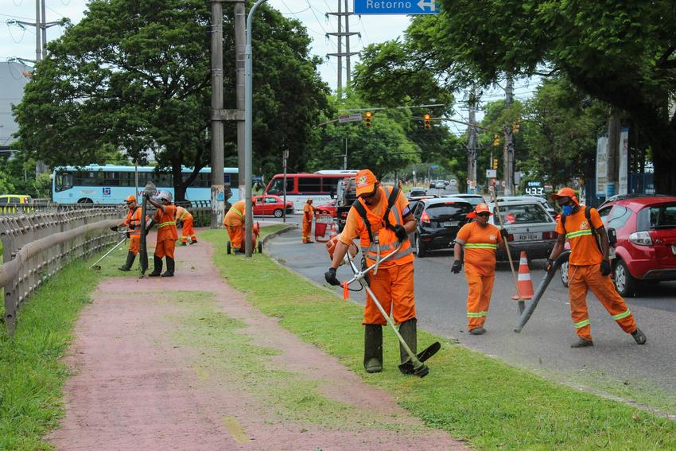
Capina e Roçada em Via Pública

Slide 28
Capina e Roçada em Praças
Código do Serviço no 156:
73751 - SMSURB/DMLU - Capina e Roçada em Praça
Reclamação, informação ou solicitação sobre os serviço capina e/ou roçada em praças e parques não adotados.
O serviço é realizado mediante programação específica periódica, em que todas as praças cadastradas são atendidas.
Nos meses quentes o serviço é ampliado para atender ao crescimento expressivo da vegetação.
A programação de serviço pode ser consultada via Link na Carta de Serviços.

Slide 29
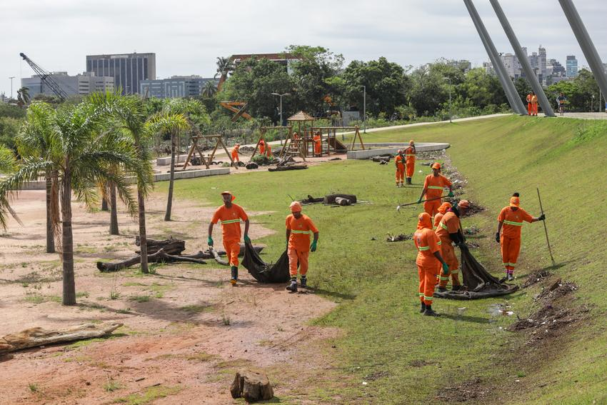
Capina e Roçada em Praças

Slide 30
Raspagem de Terra em Via Pública
Código do Serviço no 156:
72150 - SMSURB/DMLU - Raspagem de Terra em Via Pública
Raspagem de terra, areia ou material semelhante proveniente de enxurradas ou que tenha despencado de caminhão basculante (caçamba).

Slide 31
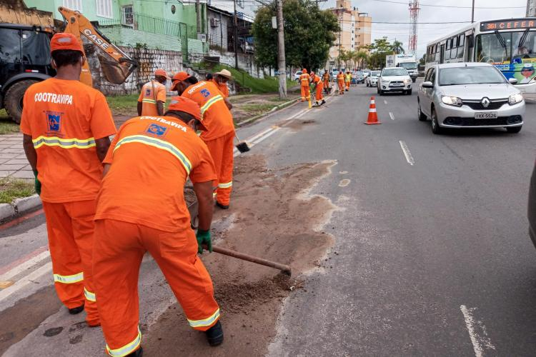
Raspagem de Terra em Via Pública

Slide 32
Lavagem de Espaços Públicos
Código do Serviço no 156:
73725 - SMSURB/DMLU - Lavagem de Espaços Públicos
Lavagem de logradouros públicos, largos, escadarias, calçadões e feiras livres.
Realizado com auxílio de caminhão-pipa juntamente com a equipe de limpeza.

Slide 33
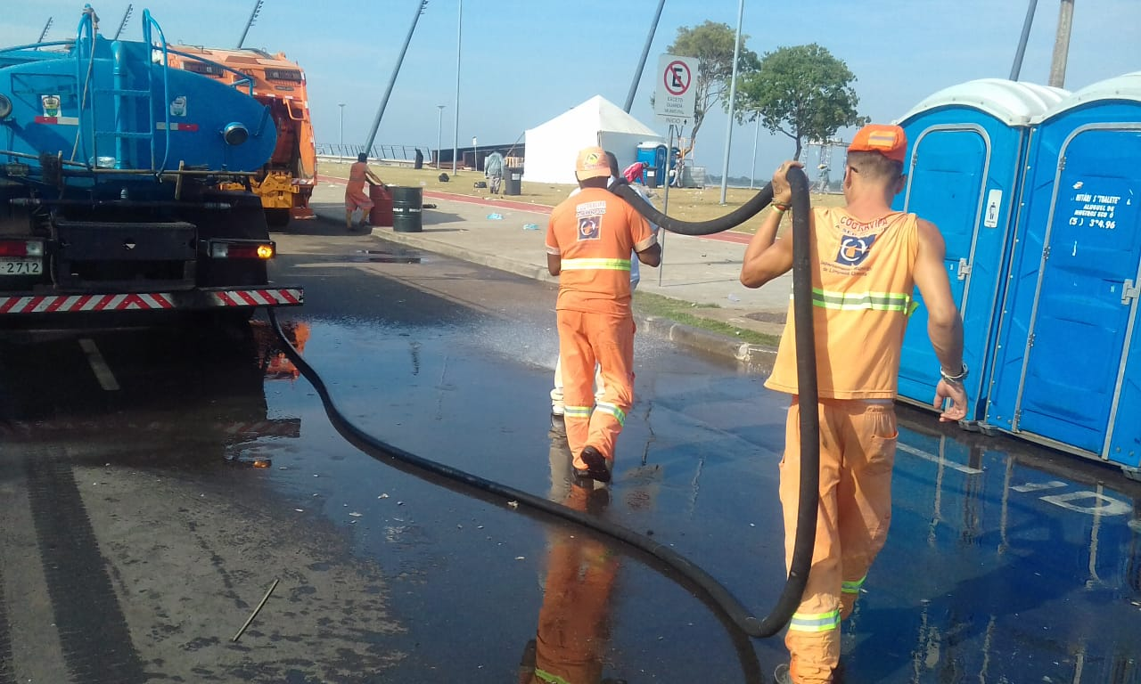
Lavagem de Espaços Públicos

Slide 34
Sanitários Públicos
Código do Serviço no 156:
72055 - SMSURB/DMLU - Sanitários Públicos
O DMLU é responsável pela limpeza, zeladoria e manutenção física de 33 Sanitários Públicos da cidade.
Os sanitários públicos estão abertos todos os dias da semana.

Slide 35
Limpeza de Praia
Código do Serviço no 156:
72151 - SMSURB/DMLU - Limpeza de Praia
Limpeza da orla das praias do Guaíba.

Slide 36
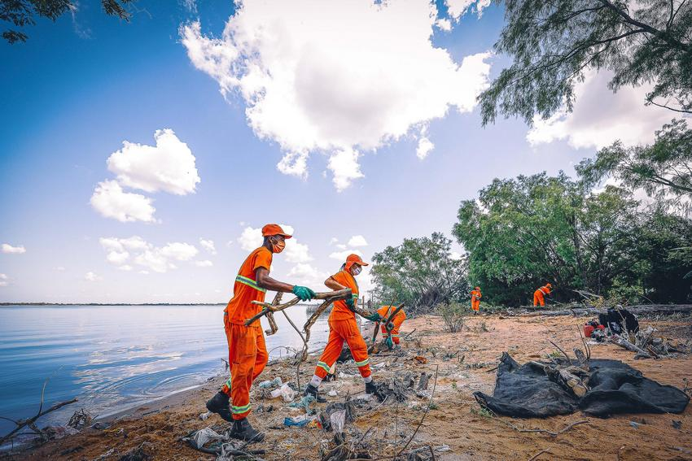
Limpeza de Praia

Slide 37
Diretoria Administrativa (DA)

Slide 38
Cesto Coletor de Lixo (instalação, remoção e manutenção)
Código do Serviço no 156:
72942 - SMSURB/DMLU - Cesto Coletor de Lixo (instalação, remoção e manutenção)
Instalação, reposição, manutenção, deslocamento e remoção dos cestos coletores de lixo (lixeiras de cor laranja) em calçadas.

Slide 39
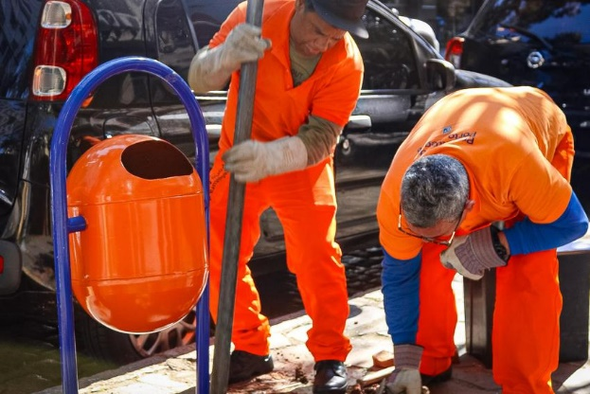
Cesto Coletor de Lixo (instalação, remoção e manutenção)

Slide 40
Diretoria de Gestão da Educação Ambiental (DGEA)

Slide 41
Plantio em local de Foco de Lixo
Código do Serviço no 156:
73723 - SMSURB/DMLU - Plantio em Local de Foco de Lixo
Plantio de mudas em local onde o lixo é descartado de forma irregular, objetivando inibir o descarte e revitalizar o local.
Instalação de placa de Proibido Colocar Lixo.
O objetivo de Plantio Urbano Sustentável é ocupar espaços ociosos nas comunidades que são depósitos irregulares de resíduos, mais conhecidos como focos de lixo.

Slide 42
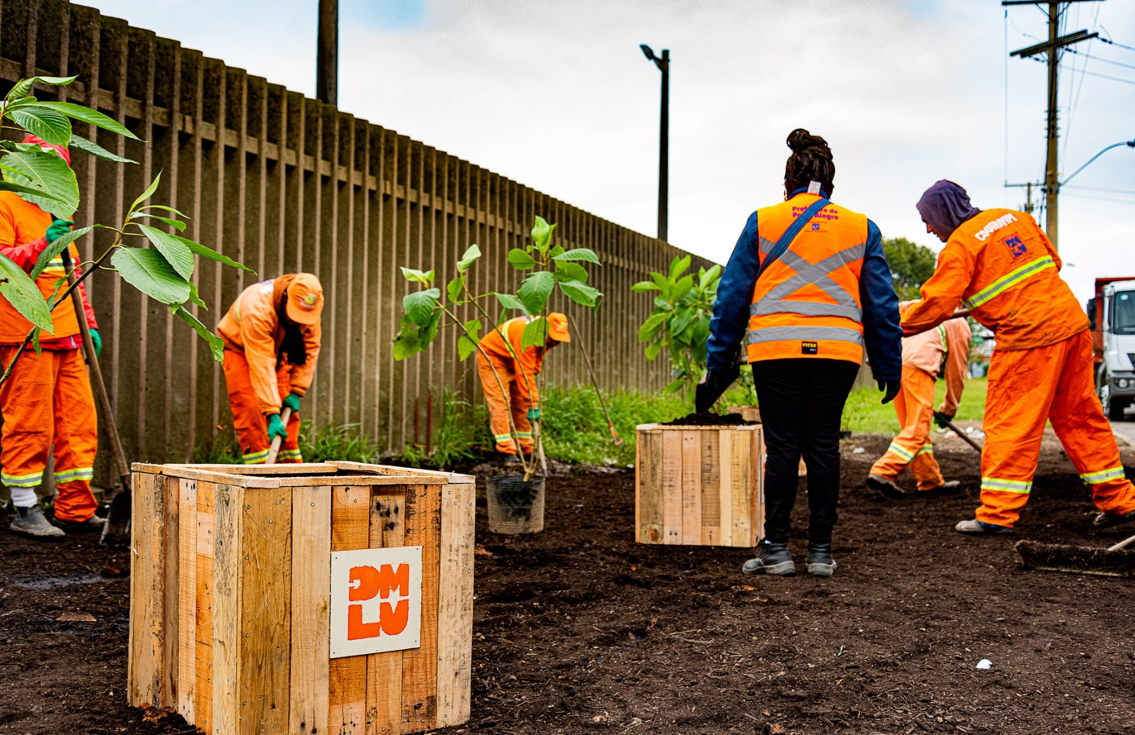
Plantio em local de Foco de Lixo

Slide 43
Programa Bota Fora
Código do Serviço no 156:
73834 - SMSURB/DMLU - Reclamação / Informação (DGEA)
Reclamação/informação sobre o programa que destina-se a atender às comunidades cujos moradores não têm recursos para contratar as coletas pagas do DMLU.
O cronograma das comunidades a serem atendidas e os respectivos meses deve ser consultado através da página do serviço, na Carta de Serviços do DMLU.
Se trata uma alternativa para facilitar o descarte de resíduos que não podem ser recolhidos pelas coletas domiciliar e seletiva.
Este serviço faz o recolhimento de resíduos como eletrodomésticos, colchões velhos, móveis quebrados, restos de obras e madeira, pneus e utensílios velhos.

Slide 44
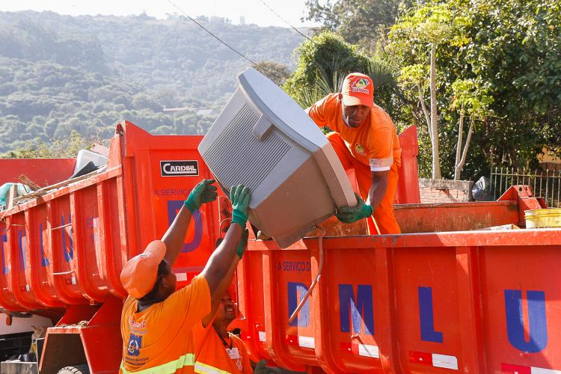
Programa Bota Fora

Slide 45
Serviço de Fiscalização (SEFIS)
Código Municipal de Limpeza Urbana
Lei Complementar 728 de 2014

Slide 46
Fiscalização - Descarte Irregular de Resíduos
Código do Serviço no 156:
72059 - SMSURB/DMLU - Fiscalização - Lixo (denúncia)
Denúncia de descarte de lixo, galhos de árvore, móveis, eletroeletrônicos e resíduos de construção civil em locais e horários inadequados, e/ou em terrenos cercados, com situação de abandono, que esteja servindo de descarte de resíduos.
As denúncias, preferencialmente, deverão ser acompanhadas de imagens e vídeos que evidenciem a infração (foto contendo a placa do veículo, o tripulante efetuando o descarte irregular e um registro panorâmico onde seja possível evidenciar o ato infracional).
Não havendo conhecimento do infrator e imagens da infração, deve ser utilizado o código Coleta de Descarte Irregular no 156.

Slide 47
Fiscalização - Terreno Baldio
Código do Serviço no 156:
72063 - SMSURB/DMLU - Lixo - Terreno Baldio - Fiscalização
Fiscalização em terrenos baldios que possuem lixo em seu interior e que não estejam cercados.

Slide 48
Fiscalização - Coleta Clandestina
Código do Serviço no 156:
72063 - SMSURB/DMLU - Lixo - Terreno Baldio - Fiscalização
Denúncia e/ou reclamação de coleta clandestina de resíduos sólidos seletivos que estiverem dispostos no passeio público para recolhimento pelo DMLU.
As denúncias, preferencialmente, deverão ser acompanhadas de imagens e vídeos que evidenciem a infração (foto contendo a placa do veículo, o tripulante efetuando a coleta irregular e um registro panorâmico onde seja possível evidenciar o ato infracional).

Slide 49
Outros Serviços – Sem Fila Específica

Slide 50
Unidade de Destino Certo (Ecoponto)
Código do Serviço no 156:
73686 - SMSURB/DMLU - Informações e Serviços Diversos
Também chamadas de Ecopontos, são locais que estão estrategicamente distribuídos pela cidade e se destinam a atender pequenos geradores (pessoas físicas e/ou jurídicas) de diversos resíduos que não podem ser descartados para recolhimento pelas coletas regulares, domiciliar e seletiva.
Os Ecopontos recebem gratuitamente madeira, móveis velhos, colchões, terra, entulho, caliça, cerâmica, sucata de ferro, eletrodomésticos, resíduos arbóreos e diversos materiais que muitas vezes acabam sendo descartados irregularmente em locais públicos.

Slide 51
Unidade de Destino Certo (Ecoponto)
Código do Serviço no 156:
73686 - SMSURB/DMLU - Informações e Serviços Diversos
Eles têm ainda um Posto de Entrega de Óleo de Fritura (PEOF), um Posto de Entrega Voluntária (PEV) para materiais destinados à coleta seletiva e Posto de Entrega de Resíduos Eletrônicos (PERE).
É vedado o recebimento de resíduos orgânicos (exceto de remoção de vegetação ou de podas) ou perigosos tais como lâmpadas fluorescentes e medicamentos vencidos.
Os limites estabelecidos paro o volume diário de descarte por pessoa estão estabelecidos na Instrução Normativa 15/2021, e também podem ser consultados na página do serviço, na Carta de Serviços do DMLU.

Slide 52
Unidade de Destino Certo (Ecoponto)
Código do Serviço no 156:
73686 - SMSURB/DMLU - Informações e Serviços Diversos
Lista das UDCs:
  UDC Cruzeiro Do Sul - Bairro Cruzeiro do Sul.
  UDC Carvalho De Freitas - Bairro Glória.
  UDC Bernardino Silveira De Amorim - Bairro Rubem Berta.
  UDC Câncio Gomes - Bairro Floresta.
  UDC Fátima Pinto - Bairro Bom Jesus.
  UDC Humaitá - Bairro Humaitá.
  UDC Princesa Isabel - Bairro Santana.

Slide 53
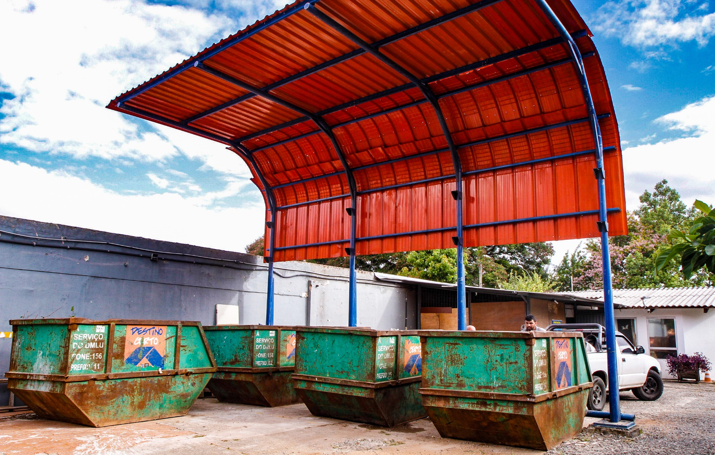
Unidade de Destino Certo (Ecoponto)

Slide 54
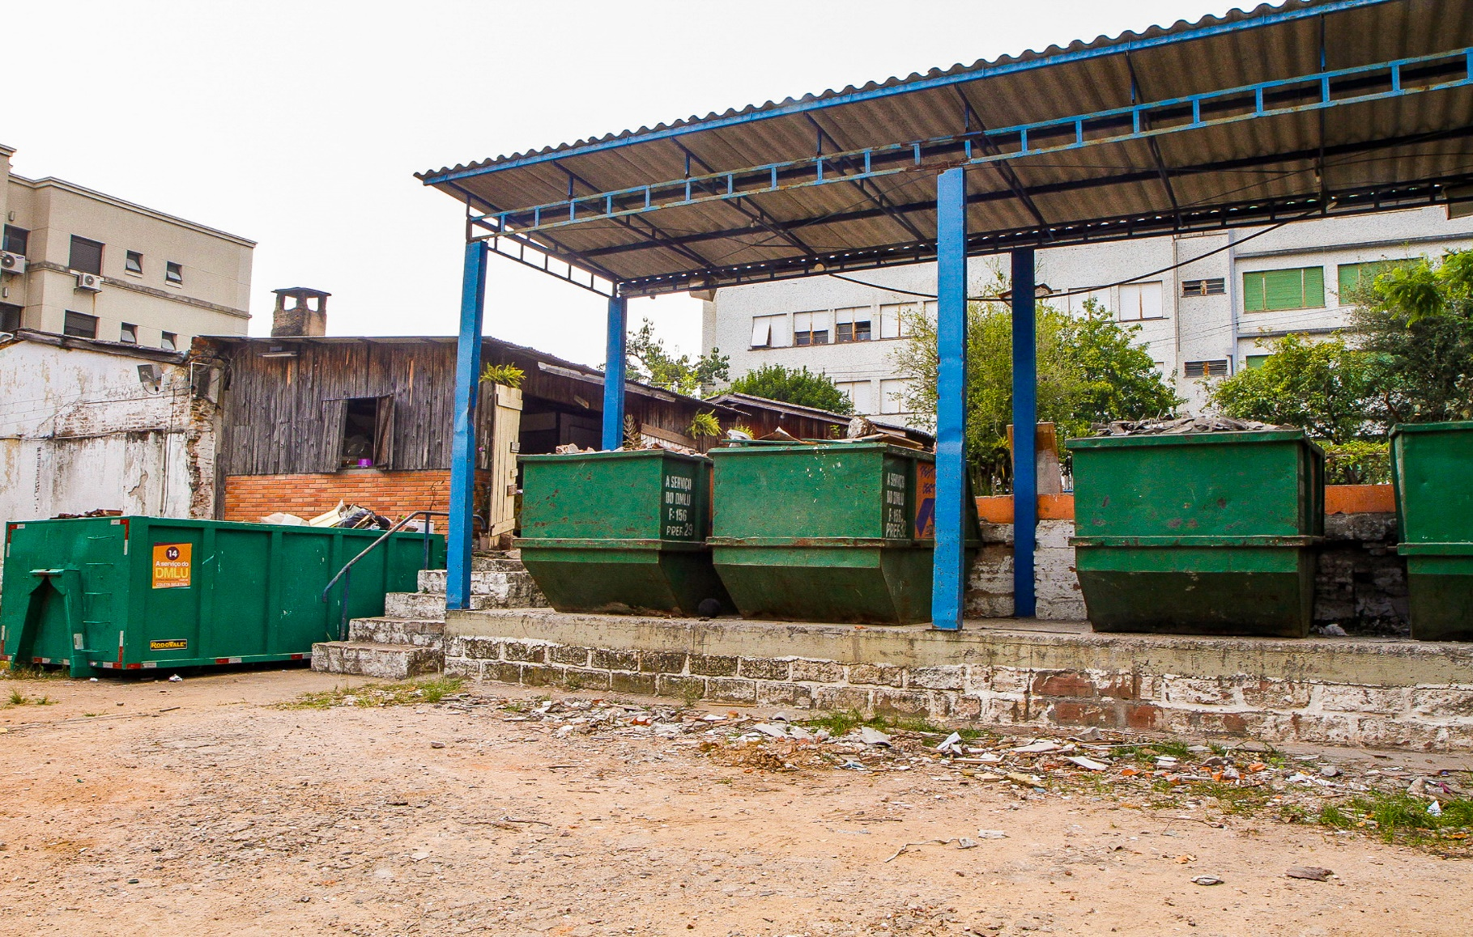
Unidade de Destino Certo (Ecoponto)

Slide 55
Composto Orgânico e Lenhas
Código do Serviço no 156:
73686 - SMSURB/DMLU - Informações e Serviços Diversos
Informações sobre a comercialização de composto orgânico e lenhas produzidas na Unidade de Compostagem do DMLU.
Situada na Estrada Afonso Lourenço Mariante, 4.401, bairro Lomba do Pinheiro.
O DMLU passou a composta somente resíduos arbóreos, com o beneficiamento e a comercialização de composto orgânico e da lenha produzidos na unidade.
Os produtos e valores comercializados estão disponíveis na página do serviço, na Carta de Serviços do DMLU.

Slide 56
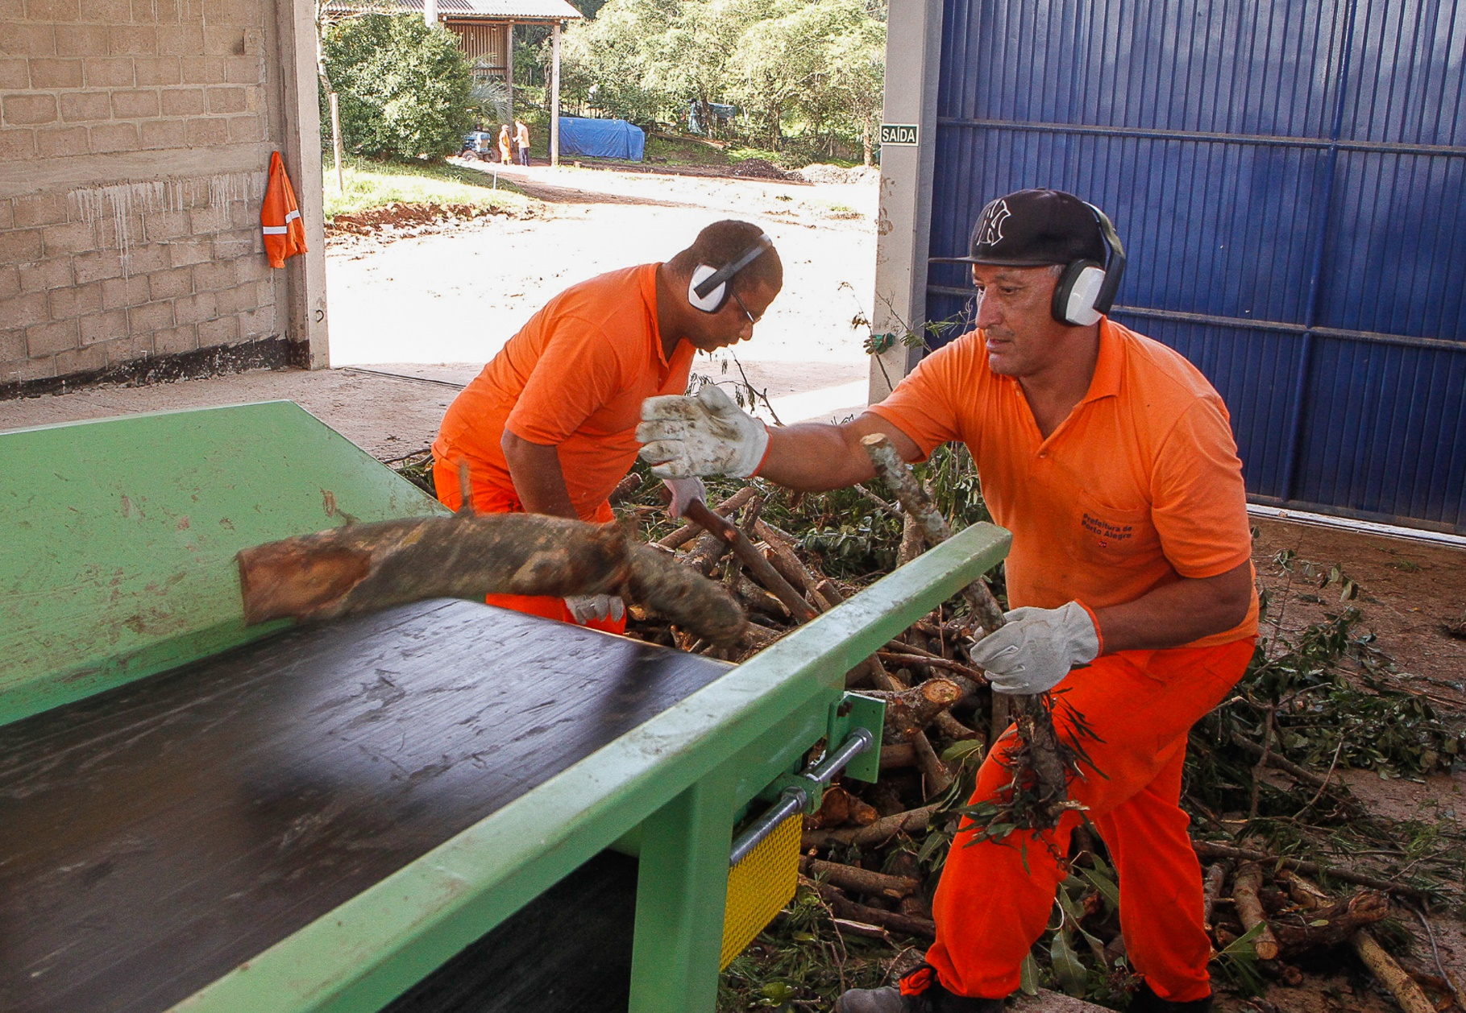
Composto Orgânico e Lenhas

Slide 57
Grandes Geradores de Resíduos
Código do Serviço no 156:
73686 - SMSURB/DMLU - Informações e Serviços Diversos
São considerados Grandes Geradores as pessoas jurídicas que geram resíduos sólidos com natureza e composição similares a dos resíduos domiciliares e com volume diário superior a 300 litros.
Estabelecimentos não residenciais com proprietários, possuidores ou titulares de estabelecimentos públicos, institucionais, de prestação de serviços, comerciais e industriais, entre outros.
Tais geradores devem realizar cadastramento diretamente no Sistema de Gestão de Resíduos (SGR-POA) e responsabilizar-se pela correta destinação do resíduo gerado acima de 300 litros diários.
Pessoas físicas e estabelecimentos que geram abaixo de 300 litros diários de resíduos não são grandes geradores. Portanto, os mesmos não necessitam cadastramento no SGR-POA.

Slide 58
Horta Comunitária
Código do Serviço no 156:
73686 - SMSURB/DMLU - Informações e Serviços Diversos
Auxilio técnico e de compostagem para formação de hortas comunitárias.
O serviço pode ser solicitado através do e-mail egea@dmlu.prefpoa.com.br

Slide 59
Obrigado!

